Slide 1
Architektura Message Oriented Middleware i Java message Service
Emil Wcisło

Slide 2
Plan wykładu
Podejścia do integracji systemów
Messaging – założenia
Wywołanie synchroniczne vs asynchroniczne
Wysyłanie i odbiór komunikatów
Zawartość komunikatu
Point-to-point
Publisher-subscribe
Wzorce projektowe z użyciem komunikatów
Java Message Service

Slide 3
Podejścia do integracji systemów
Transmisja plików (File Transfer)
Współdzielona baza danych (Shared Database)
Zdalne wywołanie procedur (Remote Procedure Invocation)
Komunikaty (Messaging)

Slide 4
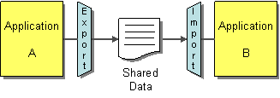
File Transfer
Aplikacja A eksportuje dane do pliku na współdzieonym udziale dyskowym lub serwerze FTP
Aplikacja B cyklicznie sprawdza zawartość współdzielonego folderu, odczytuje nowe lub zmienione pliki

Slide 5
File Transfer - cd.
Niezbędne ustalenie formatu danych w plikach
Odbiorca rzadko dostaje dokładnie te dane, których potrzebuje
Niezbędne mechanizmy do przetwarzania, wyszukiwania danych w plikach
Narzut wydajnościowy
Konieczne zbudowanie infrastruktury do zarządzania plikami
Odpowiednie dla obszernych danych niestrukturalnych (wideo, pliki dźwiękowe)

Slide 6
File Transfer – zalety i wady
Zalety
Potencjalnie bardzo wysoka wydajność (w praktyce rzadko osiągana)
Stosunkowo proste rozwiązanie niewymagające specjalistycznego oprogramowania
Wady
Duża wrażliwość na zmiany
Umiarkowana niezawodność i bezpieczeństwo
Częsta konieczność przetwarzania dużej ilości niepotrzebnych danych

Slide 7
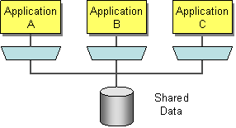
Shared Database
Niezależne, samodzielne aplikacje współdzielą pojedynczą bazę danych
Aplikacje zapisują i odczytują dane z współdzielonych tabel

Slide 8
Shared Database – zalety i wady
Zalety
Większa efektywność przetwarzania danych, niż w przypadku File Transfer
Możliwość uniknięcia reduntancji danych
Bezpieczeństwo i niezawodność
Wady
Bardzo wrażliwe na zmiany
Potencjalnie wąskie gardło wydajności (transakcje)

Slide 9
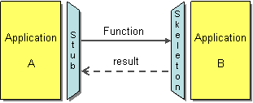
Remote Procedure Invocation (RPC)
Aplikacja A wywołuje zdalną procedurę udostępnioną przez aplikację B
Komunikacja z użyciem pieńków (klient) i szkieletów (serwer)
Np. REST, SOAP, CORBA, RMI, COM/DCOM itp.

Slide 10
RPC - cd
Umożliwia współdzielenie danych i procesów
Serwer i sieć muszą być gotowe w momencie wołania procedury przez klienta
Parametry procedury i wynik są serializowane przez sieć
Klient najczęściej zawiesza swoje przetwarzanie w oczekiwaniu na zakończenie działania procedury i ew. na wynik

Slide 11
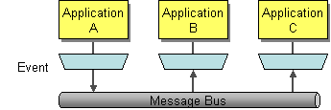
Messaging
Aplikacje wysyłają i odbierają komunikaty asynchronicznie z użyciem szyny komunikatów
Komunikat trafia do pośrednika (kolejki lub tematu), następnie do odbiorcy
Inny model programowania niż RPC

Slide 12
Messaging - założenia
Regularna wymiana danych
Ograniczony rozmiar komunikatu
Wysoka niezależność – odbiorca nie musi być gotowy do odbioru w chwili wysłania
Szyna zapewnia trwałość komunikatów
Model zdarzeniowy programowania

Slide 13
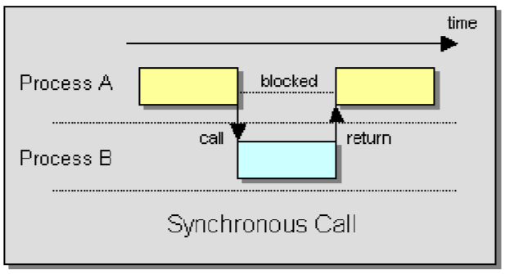
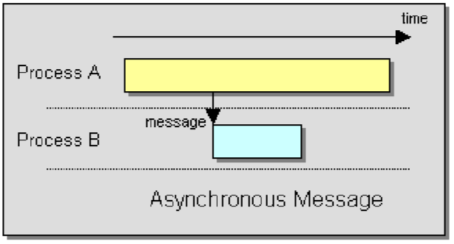
Synchroniczność vs asynchroniczność
Np. rozmowa telefoniczna vs poczta głosowa

Slide 14
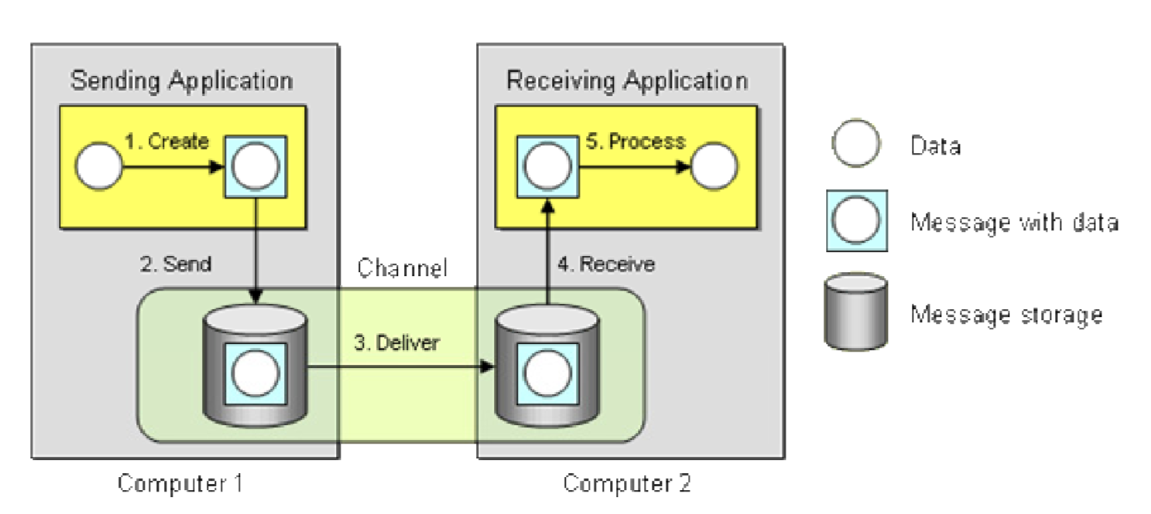
Wysyłanie i odbiór komunikatów

Slide 15
„Wyślij i zapomnij” (Send and forget)
Aplikacja nadająca komunikat wysyła go do kanału komunikacyjnego, po czym wraca do swojego przetwarzania.
Mimo, że komunikat nie został jeszcze przetworzony i odebrany, nadawca ma pewność, że zostanie on ostatecznie dostarczony do nadawcy
Oprogramowanie pośredniczące kanału jest odpowiedzialne za trwałość i dostarczenie komunikatu

Slide 16
„Przechowaj i przekaż” (Store and forward)
Szyna komunikatów zapisuje go w trwałym składzie na wypadek awarii
Następnie komunikat jest przekazywany odbiorcy
W przypadku niemożliwości dostarczenia (awaria sieci, awaria komputera odbiorcy) próba dostarczenia może być wielokrotnie ponawiana
Może uczestniczyć w tym wiele komputerów

Slide 17
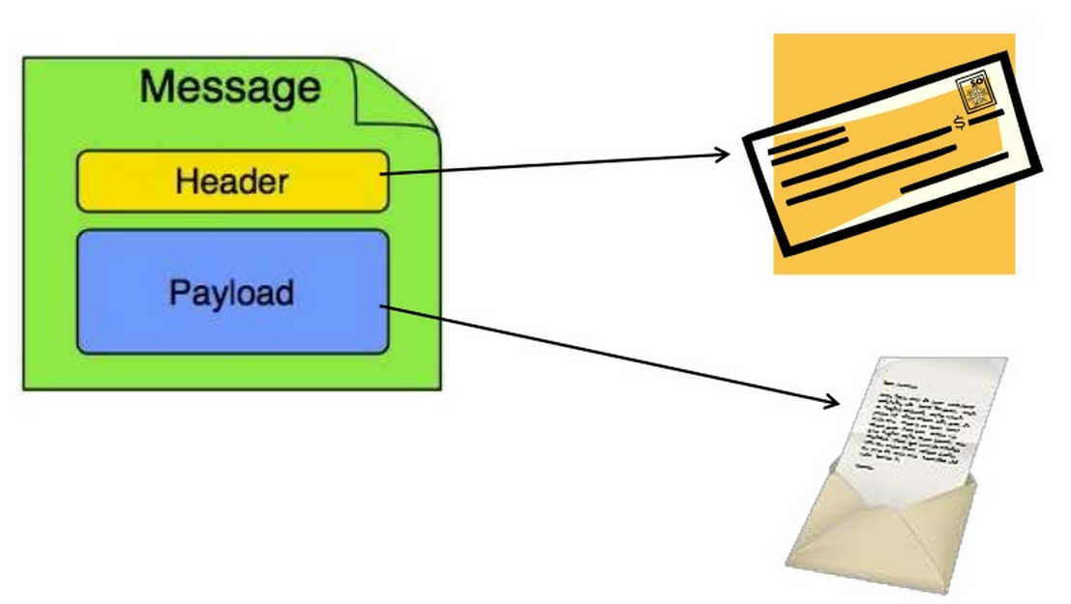
Komunikat
Dane i nagłówek
Nagłówek zawiera meta-informacje używane głównie przez pośrednika
Dane właściwe mogą być w różnym formacie (XML, byte[], String, JSON, obiekty Java itp.)

Slide 18
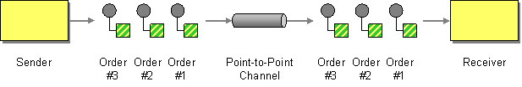
Komunikacja Point-to-point (kolejka)
Jeden lub wielu nadawców komunikatów
Pojedynczy komunikat zostanie przetworzony tylko raz (jeden odbiorca komunikatu)
Możliwość podłączenia wielu odbiorców – naturalny wzrost skalowalności
Odbiorca pobiera komunikat (pull)

Slide 19
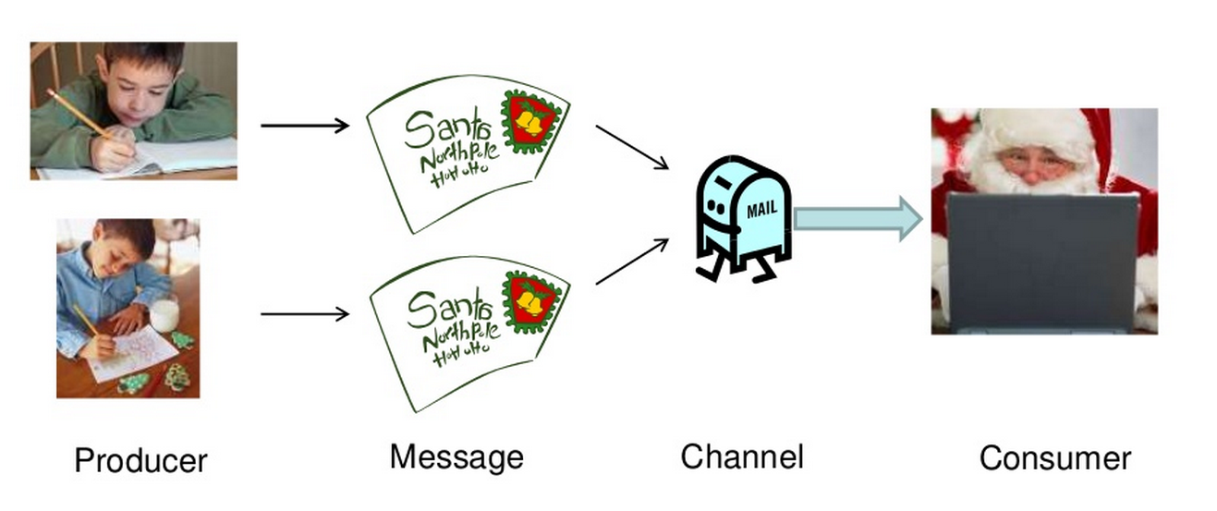
Inny przykład Point-to-point

Slide 20
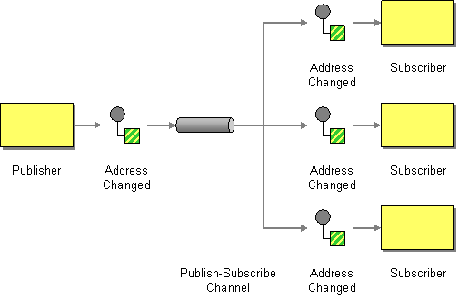
Komunikacja typu Publish-subscribe

Slide 21
Komunikacja typu Publish-subscribe
Odbiorcy subskrybują wybrany kanał (temat)
Nadawca wysyła komunikat do kanału
Komunikat jest kopiowany i wysyłany do wszystkich subskrybentów
Umożliwia wysłanie danych do wielu odbiorców jednocześnie (broadcasting)
Nadawca nie musi znać listy odbiorców

Slide 22
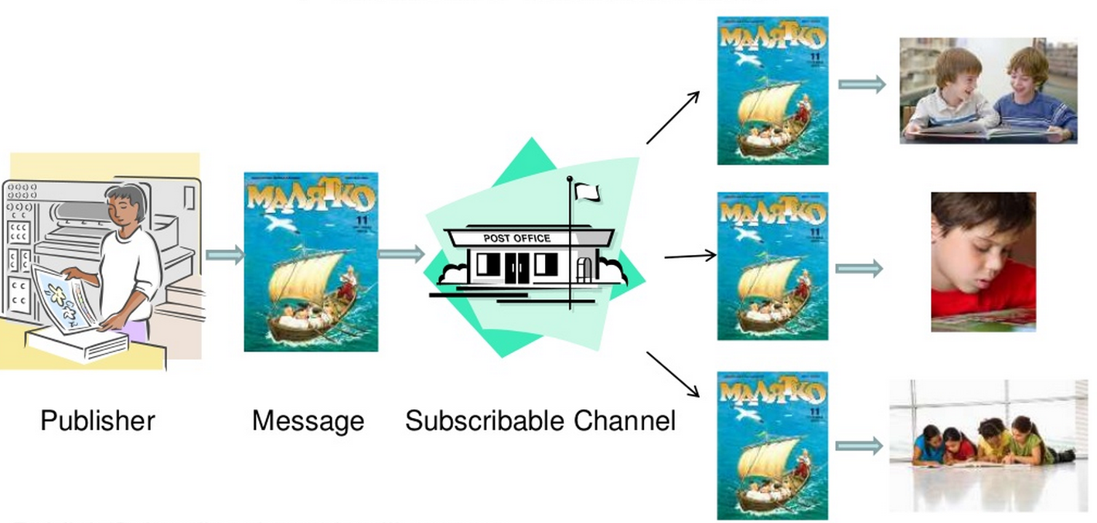
Inny przykład Publish-subscribe

Slide 23
Wzorce projektowe z użyciem komunikatów
Command Message
Request – reply
Document Message
Event Message
Pipes, filters
Router
Translator

Slide 24
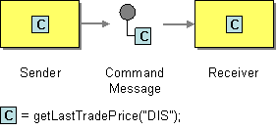
Command Message
Zdalne wołanie procedury, ale asynchronicznie przez komunikaty
Zalety wykorzystania infrastruktury MOM
Dodatkowe trudności z odbiorem wyniku

Slide 25
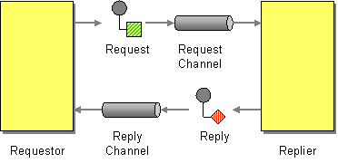
Request - reply
Nadawca oczekuje odpowiedzi – nasłuchuje na innym kanale
Nadawca może wskazać kanał zwrotny
Odbiorca wysyła drugi komunikat z odpowiedzią

Slide 26

Document Message
Podobne do File Transfer
Przekazanie danych, decyzję co z nimi zrobić podejmuje odbiorca

Slide 27
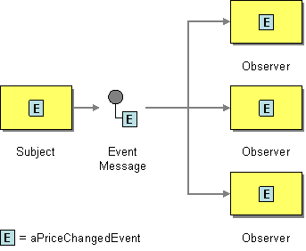
Event Message
Nadawca informuje zainteresowanych o wydarzeniu.
Publish-subscribe

Slide 28

Pipes and Filters
Przetwarzanie komunikatów przed dostarczeniem do ostatecznego odbiorcy
Każdy filtr posiada prosty interfejs, po przetworzeniu swojej części przekazuje zmieniony komunikat dalej.
Stały łańcuch przetwarzania

Slide 29
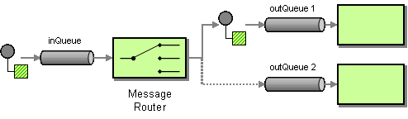
Message Router
Dynamiczne przekierowanie komunikatu w zależności od zdefiniowanych warunków
W odróżnieniu od filtrów, dynamiczny łańcuch przetwarzania

Slide 30
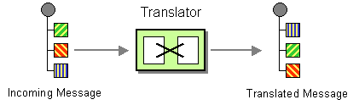
Translator
Zamiana formatu danych komunikatu (techniczna lub semantyczna)
Odpowiednik wzorca Adaptera GoF

Slide 31
Java Message Service - JMS
Standard komunikatów na platformie Java
Stosunkowo mało obszerne API
Wspiera Point-to-point oraz Publish-subscribe
Wersje
JMS 1.1 – 2002
JMS 2.0 – 2013
JMS 2.1 – 2016?

Slide 32
JMS – typy komunikatów
TextMessage
java.lang.String
MapMessage
Zbiór par klucz-wartość
BytesMessage
Strumień bajtów
StreamMessage
Strumień typów prostych (int, char, boolean, byte itp.)
ObjectMessage
Zawiera serializowalny obiekt Java

Slide 33
Nadanie komunikatu tekstowego w JMS 2.0 (JavaEE)
@Inject @JMSConnectionFactory("jms/connectionFactory")
private JMSContext context;
@Resource(lookup = "jms/dataQueue")
private Queue dataQueue;
public void sendMessageJavaEE7(String body) {
context.send(dataQueue, body);
}

Slide 34
Odebranie komunikatu obiektowego w JMS 2.0 (JavaEE)
@MessageDriven(mappedName = "jms/queue/myqueue")
public class Consumer implements MessageListener {
@Override
public void onMessage(Message message) {
try {
BusinessObject payload =
message.getBody(BusinessObject.class);
System.out.println("Message received: " + payload);
} catch (JMSException e) {
System.err.println("Error while fetching message payload: " + e.getMessage());
}
}
}

Slide 35
Zakończenie
Pytania ?

